Slide 1



Платформа для подготовки к олимпиадам
EzOlimp
Авторы:
Богушевич Максим, Краснов Андрей, Бардеев Артем

Slide 2


EzOlimp
01.
банк олимпиадных задач по предметам и классам
02.
тренировку с автоматической проверкой ответа
Идея EzOlimp — объединить в одном сервисе:
03.
соревновательный режим PvP 1x1 в реальном времени
04.
рейтинг, достижения и персональную статистику
Введение: идея проекта
05.
персональный профиль пользователя
06.
разбор решений: ВСОШ и AI

Slide 3
EzOlimp
Для решения каких задач создан EzOlimp
Решение задачи
Соревнование
Доступ к структурированным задачам (предмет, класс, сложность).
E
Z
Соревнование между пользователями с пересчетом рейтинга Elo.
Обучение
Прогресс
Поддержка обучения через официальный разбор и AI-пояснение.
O
L
Накопление и визуализация прогресса (статистика, достижения, лидерборд).

Slide 4



EzOlimp
Функциональные возможности платформы
Пользовательский функционал в текущей реализации:
- Аутентификация: `/auth/register`, `/auth/login`, `/auth/me`, `/auth/logout`.
- Каталог: `/tasks`, `/tasks/filter` (фильтры по subject/grade/difficulty).
- Тренировка: `/tasks/{id}`, `/tasks/{id}/solve`, `/tasks/{id}/solution`.
- Визуализация условий из PDF: `/tasks/{id}/visual`, `/tasks/fragments/{name}`.
- PvP: WebSocket `/ws/pvp/{user_id}`.
- Рейтинг и профиль: `/leaderboard`, `/users/{id}/stats`, `/users/{id}/achievements`, `/users/{id}/solutions`.

Slide 5

EzOlimp
Архитектура приложения
01
02
03
04
Frontend: HTML/CSS/JavaScript (отдельные страницы main/catalog/training/pvp/leaderboard/profile/analytics)
Backend: FastAPI (`backend/app/…) — API и основная логика Данные: SQLite + SQLAlchemy ORM (`database.py`)
PDF-слой: парсинг и рендер фрагментов (`pdf_parser.py` + cache/pdf_sources, cache/pdf_fragments, cache/task_crops)
AI-слой: локальный LLM-провайдер (Ollama/OpenAI-compatible API) с фоновой очередью генерации

Slide 6
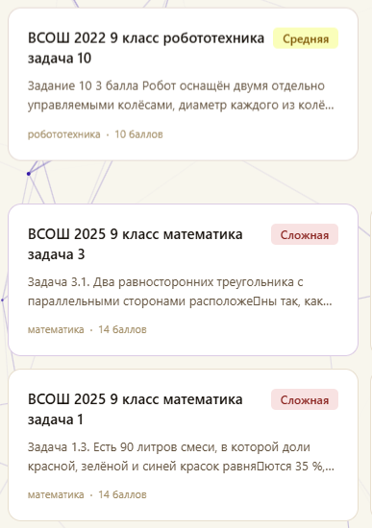

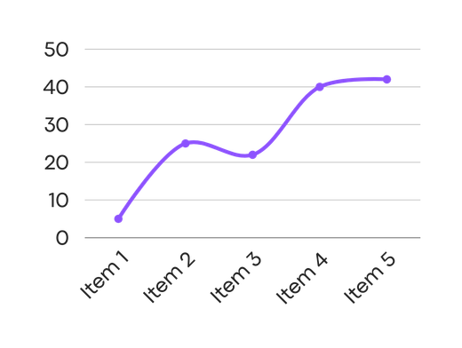
EzOlimp
Структура и классы backend
Сервисные компоненты:
- `MatchManager` (`pvp_manager.py`) — очередь игроков, активные матчи, хранение WebSocket-соединений.
- Pydantic-схемы (`schemas.py`): `UserRegister`, `UserLogin`, `UserProfileUpdate`, `TaskCreate`.
Ключевые ORM-классы (`database.py`):
- `User`: аккаунт, профиль, рейтинг.
- `Task`: условие, ответ, сложность, источники PDF, AI-поля.
- `Solution`: попытка пользователя, корректность, баллы, факт просмотра решения.
- `Match`: PvP-матч, счет, победитель, статус.
- `UserStats`: агрегированные метрики прогресса.

Slide 7

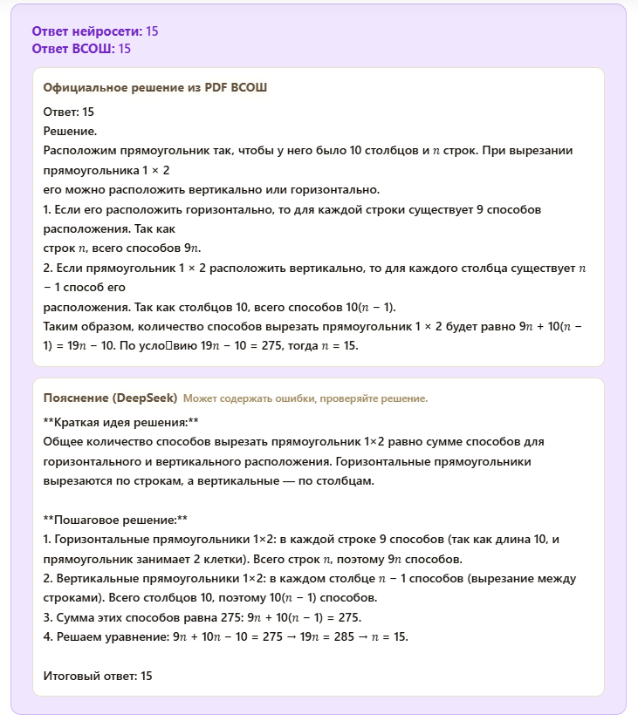

EzOlimp
Логика тренировки и проверки ответов
№3
Проверка
Сравнение пользовательского ответа с эталоном и выдача статуса.
№1
Правила начисления
Получение решения
Получение эталона из официального решения ВСОШ (если доступен) и получение/ожидание AI-эталона (если генерация еще идет).
- баллы начисляются только за первое корректное решение;
- если пользователь открыл решение заранее, корректный ответ фиксируется, но без начисления баллов;
- при pending AI-проверке фронтенд повторяет проверку автоматически, не теряя попытку.
№2
Нормализация ответа
Нормализация форматов ответа (числа, варианты, группы, компактизированные ответы).

Slide 8
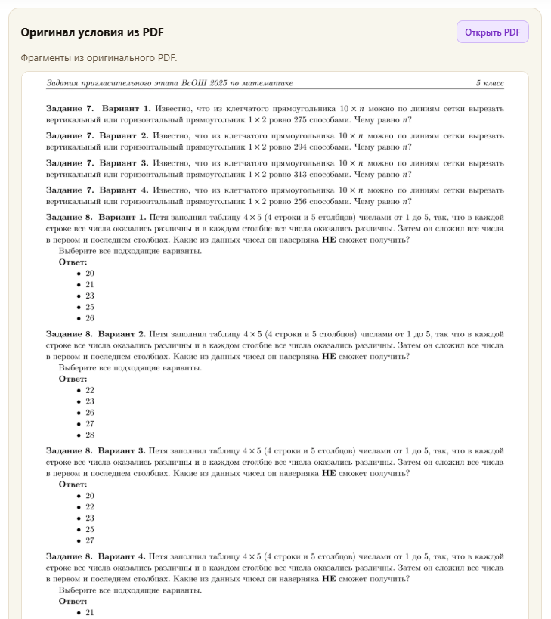

EzOlimp
Работа с PDF и AI-решениями
PDF-логика
- система загружает PDF-источник задачи;
- выделяет страницы/фрагменты условия;
- показывает визуальные фрагменты и текстовую версию условия параллельно.
AI-логика
- формируется промпт на основе условия и метаданных задачи;
- генерация запускается в фоне с ограничением параллелизма (очередь + semaphore);
- хранятся статусы: `generating`, `ready`, `timeout`, `error`, `unavailable` и др.;
- при сбоях возвращается fallback-объяснение с технической причиной и возможностью повторного запуска.

Slide 9
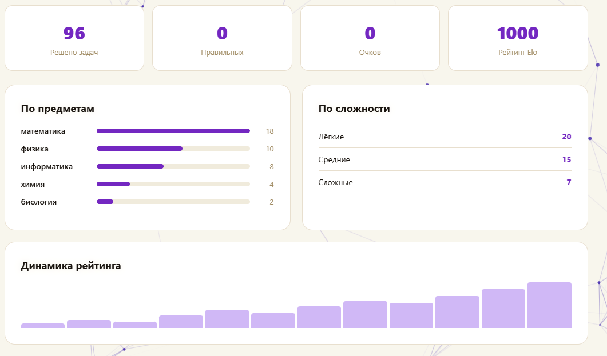

EzOlimp
PvP, рейтинг и аналитика прогресса
Q1
Q2
Q3
Q4
PvP-логика (`/ws/pvp/{user_id}`)
Рейтинг
Прогресс
Аналатика
- действие `find_match`: постановка в очередь и подбор соперника;
- обоим игрокам выдается одна задача;
- действие `submit_answer`: прием и проверка ответа;
- после двух ответов матч завершается и рассчитывается изменение рейтинга.
- пересчет по формуле Elo (коэффициент K=32).
- лидерборд по elo и балам;
- профиль со статистикой решений;
- достижения за решения, серии и PvP-результаты.
-разные графики, статистика по задачам и другое.

Slide 10

EzOlimp
Итоги:
- EzOlimp реализует полный цикл подготовки: задача → ответ → проверка → разбор → метрики прогресса.
- Реализована система безопасности (JWT) - Сайт развернут на сервере (https://ezolimp.ru) с SSL сертификатом - База пользователей с индивидуальными показателями для каждого - Режим pvp с подбором соперников по классу обучения - Огромный каталог задач ВСОШ
Заключение и развитие проекта
Планы развития:
- Реализовать работу AI на сервере (сейчас отключена т.к. сервер не потянет) - Сделать python – компилятор для задач на программированию - Расширить базу задач (МОШ и другие олимпиады) - Улучшить качество работы нейросети в целом.

